Slide 1
形式化方法回顾课（二）
2025年春

Slide 2
回顾课课程内容
课程内容回顾
实验讲解

Slide 3
课程结构
应用
符号执行/混合执行
程序验证
程序分析
程序合成
可满足性问题
SAT
Theory
EUF
LA
Bit Vector
Arrays
Pointer
Combination
逻辑
命题逻辑（符号系统、证明系统、推导规则）
构造逻辑
谓词逻辑
数学基础
集合论
计算复杂性理论
形式文法
结构化归纳法

Slide 4
课程大纲
知识基础 (集合、关系与映射、上下文无关文法、基于结构的归纳法)
命题逻辑 (语法、自然演绎系统、构造逻辑、语义系统、可靠性与完备性、可判断性)
布尔可满足性 (合取范式、解析与传播、DPLL算法)
谓词逻辑(语法、自然演绎系统、构造逻辑、语义系统、可靠性与完备性、可判断性)
等式与未解释函数理论 (可满足性模理论、等式理论、并查集与等价类、未解释函数)
线性算术(语法、Fourier-Motzkin消元法、单纯形法、分支定界法)
数据结构理论 (比特向量、数组、指针、字符串)
理论组合 (Nelson-Oppen、理论凸性、DPLL(T)算法)
符号执行 (机器抽象模型、操作语义、简单命令式语言、路径条件、混合执行等)
程序验证 (霍尔三元、最弱前条件、验证条件等)
程序合成 (基于语法的合成、公理化合成等)

Slide 5
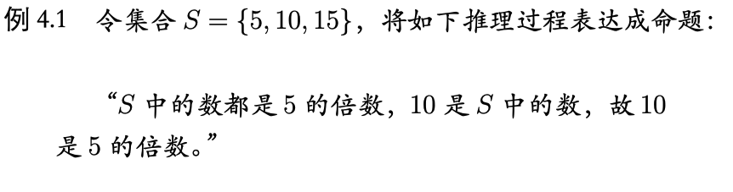

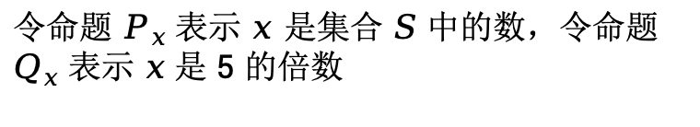
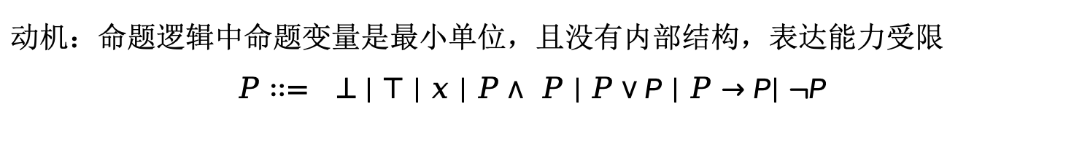
谓词逻辑
动机：命题逻辑中命题变量是最小单位，且没有内部结构，表达能力受限
$$P∷= ⊥| ⊤ | x | P∧ P | P∨P | P→P| ¬P$$
令命题 $P_{x}$ 表示 $x$ 是集合 $S$ 中的数，令命题 $Q_{x}$ 表示 $x$ 是 5 的倍数
当问题的论域由有限推广到无限时，对命题的表述会更加困难，
如果我们把 集合 $S$ 推广成无限集合

Slide 6

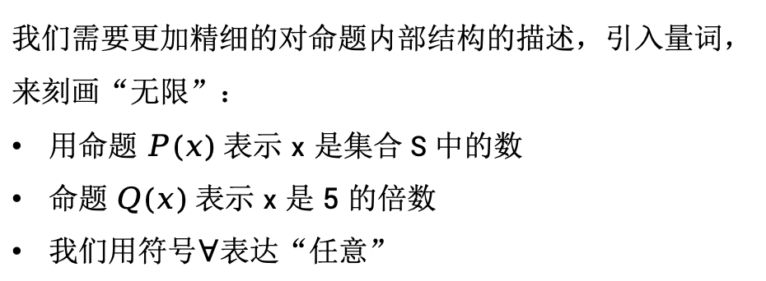
谓词逻辑
我们需要更加精细的对命题内部结构的描述，引入量词，来刻画“无限”：
用命题 $P(x)$ 表示 x 是集合 S 中的数
命题 $Q(x)$ 表示 x 是 5 的倍数
我们用符号$∀$表达“任意”
命题P与Q的接收变量x做参数，因此可称为谓词（Predicate），这种形式的逻辑系统也被称为谓词逻辑（Predicate Logic）

Slide 7
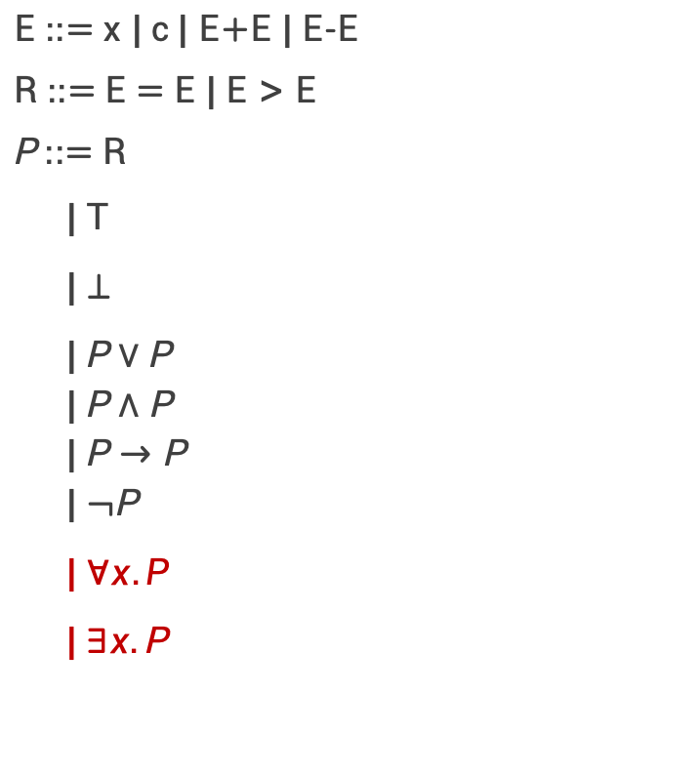
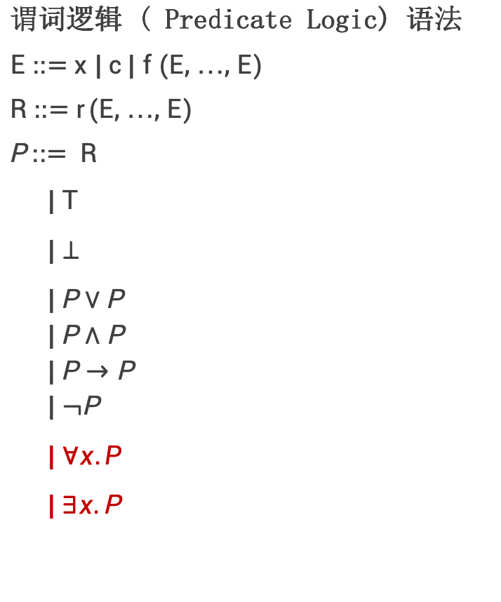
谓词逻辑
谓词逻辑 ( Predicate Logic) 语法
E ::= x | c | f (E, …, E)
R ::= r(E, …, E)
P ::= R
|$T$
| $⊥$
| P $∨$ P
$$\text{|} \text{P}∧\text{P}$$
$$\text{|} \text{P}→\text{P}$$
$$\text{|} ¬\text{P}$$
| $∀x.P$
| $∃x.\text{P}$
E ::= x | c | E+E | E-E
R ::= E = E | E > E
P ::= R
|$T$
| $⊥$
| P $∨$ P
$$\text{|} \text{P}∧\text{P}$$
$$\text{|} \text{P}→\text{P}$$
$$\text{|} ¬\text{P}$$
| $∀x.P$
| $∃x.\text{P}$

Slide 8
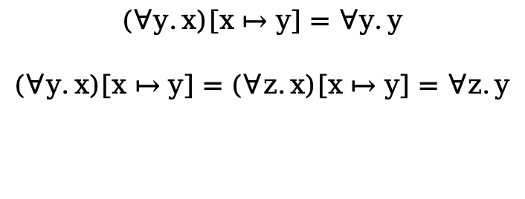
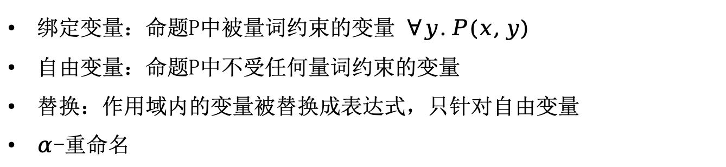
谓词逻辑
绑定变量：命题P中被量词约束的变量 $∀y.P(x,y)$
自由变量：命题P中不受任何量词约束的变量
替换：作用域内的变量被替换成表达式，只针对自由变量
$α$-重命名
$$(∀y.x)[x↦y]=∀y.y$$
$$(∀y.x)[x↦y]=(∀z.x)[x↦y]=∀z.y$$

Slide 9
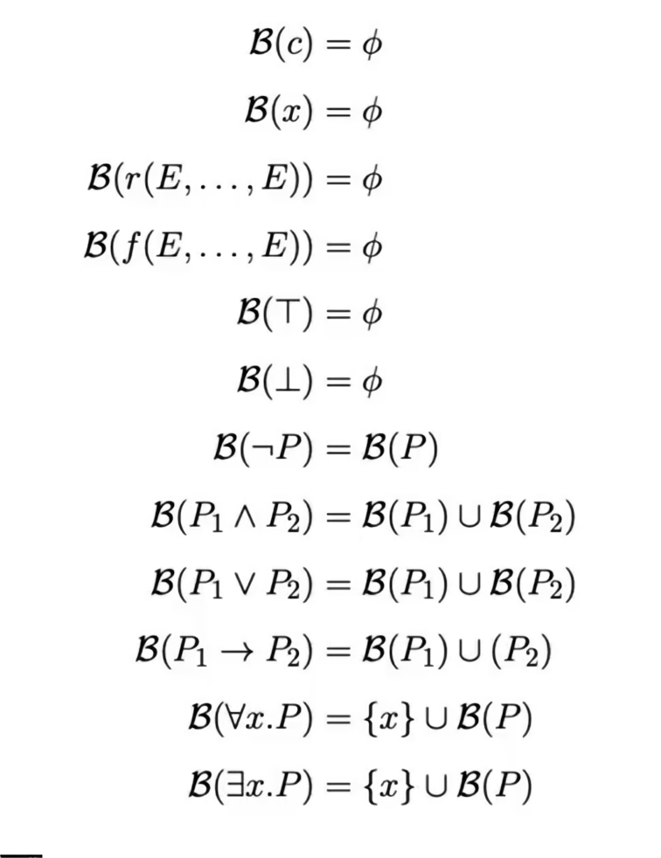

谓词逻辑
绑定变量计算规则
E ::= x | c | f (E, …, E)
R ::= r(E, …, E)
P ::= R
|$T$
| $⊥$
| P $∨$ P
$$\text{|} \text{P}∧\text{P}$$
$$\text{|} \text{P}→\text{P}$$
$$\text{|} ¬\text{P}$$
| $∀x.P$
| $∃x.\text{P}$

Slide 10

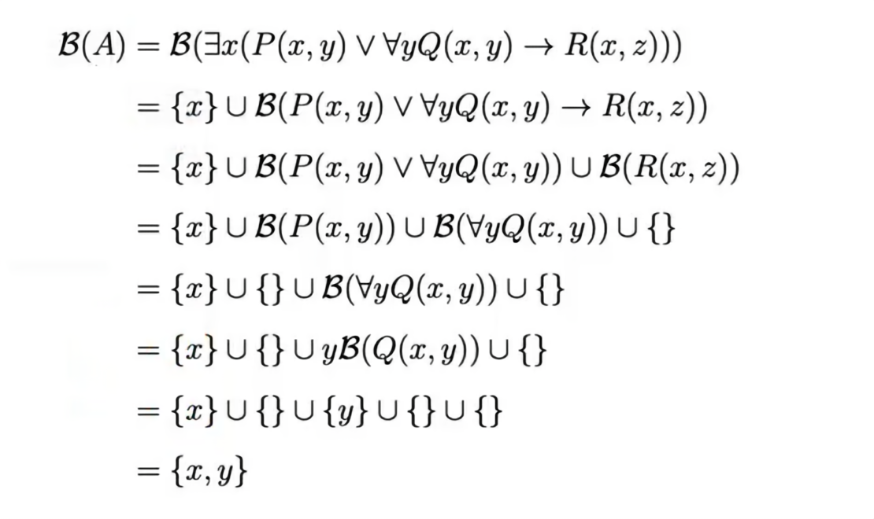
谓词逻辑
命题：
绑定变量计算规则
计算过程：

Slide 11
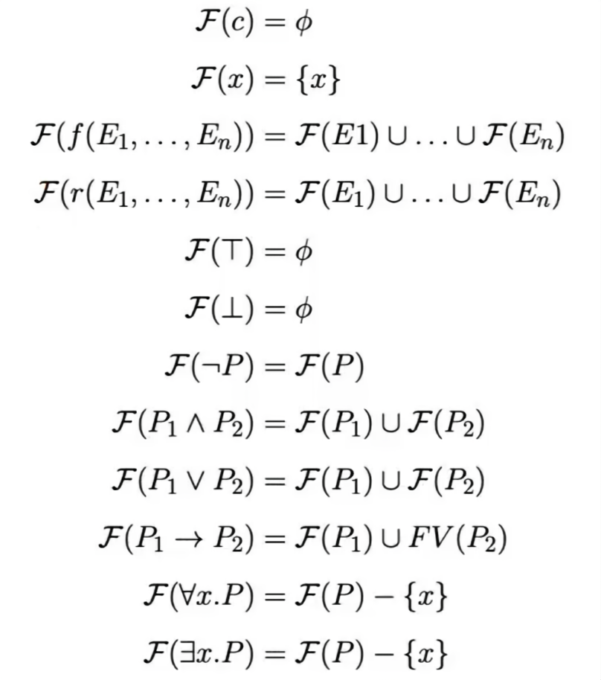
谓词逻辑
自由变量计算规则
E ::= x | c | f (E, …, E)
R ::= r(E, …, E)
P ::= R
|$T$
| $⊥$
| P $∨$ P
$$\text{|} \text{P}∧\text{P}$$
$$\text{|} \text{P}→\text{P}$$
$$\text{|} ¬\text{P}$$
| $∀x.P$
| $∃x.\text{P}$

Slide 12

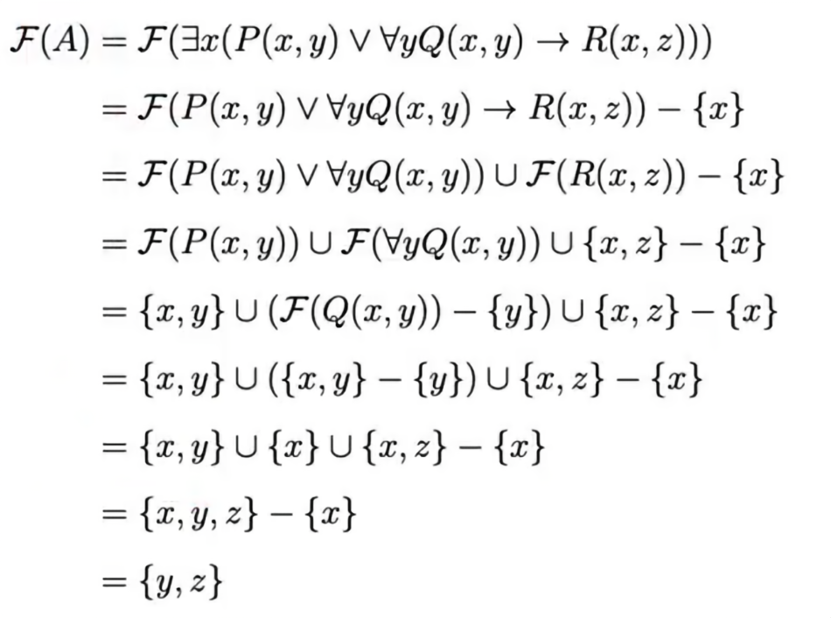
谓词逻辑
命题：
自由变量计算规则
计算过程：

Slide 13
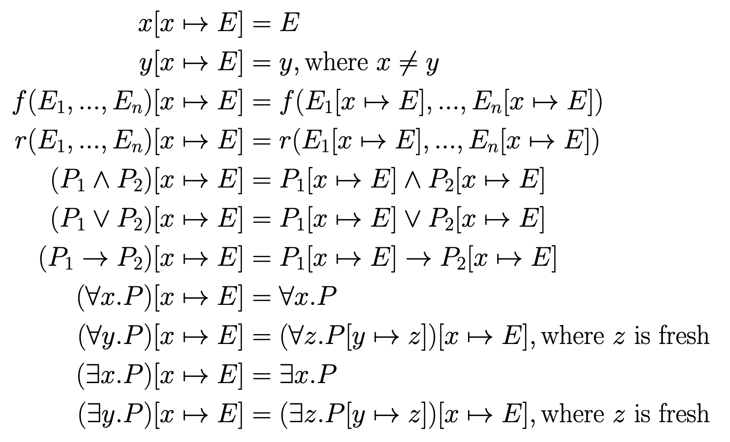
谓词逻辑
E ::= x | c | f (E, …, E)
R ::= r(E, …, E)
P ::= R
|$T$
| $⊥$
| P $∨$ P
$$\text{|} \text{P}∧\text{P}$$
$$\text{|} \text{P}→\text{P}$$
$$\text{|} ¬\text{P}$$
| $∀x.P$
| $∃x.\text{P}$
替换规则，只针对自由变量
计算过程：

Slide 14
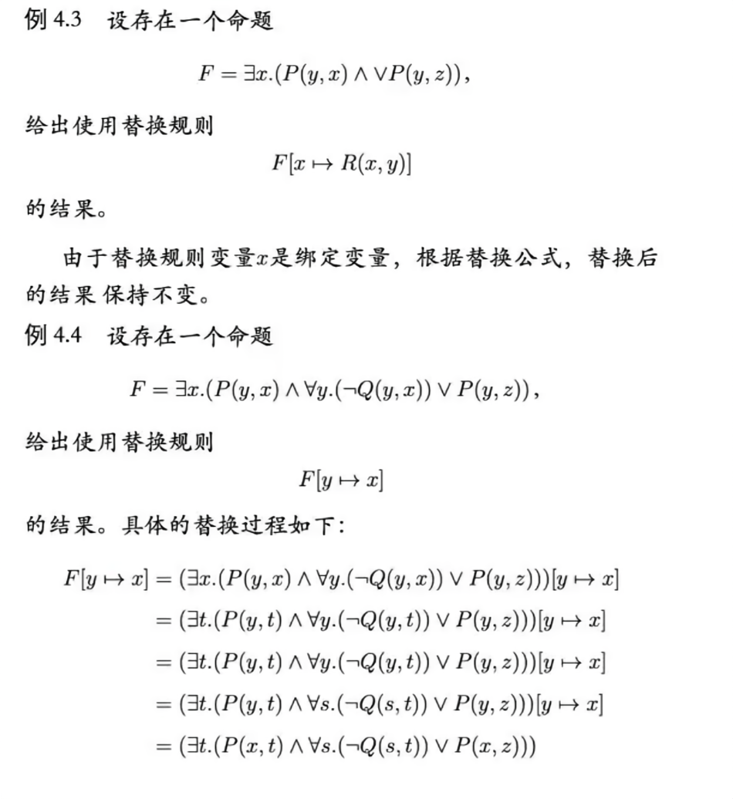
谓词逻辑
替换规则，只针对自由变量
计算过程：

Slide 15
课程大纲
知识基础 (集合、关系与映射、上下文无关文法、基于结构的归纳法)
命题逻辑 (语法、自然演绎系统、构造逻辑、语义系统、可靠性与完备性、可判断性)
布尔可满足性 (合取范式、解析与传播、DPLL算法)
谓词逻辑(语法、自然演绎系统、构造逻辑、语义系统、可靠性与完备性、可判断性)
等式与未解释函数理论 (可满足性模理论、等式理论、并查集与等价类、未解释函数)
线性算术(语法、Fourier-Motzkin消元法、单纯形法、分支定界法)
数据结构理论 (比特向量、数组、指针、字符串)
理论组合 (Nelson-Oppen、理论凸性、DPLL(T)算法)
符号执行 (机器抽象模型、操作语义、简单命令式语言、路径条件、混合执行等)
程序验证 (霍尔三元、最弱前条件、验证条件等)
程序合成 (基于语法的合成、公理化合成等)

Slide 16
等式与未解释函数
NP Hard问题：即使验证答案也可能无法在多项式时间内完成。
NP 问题
NP Hard 问题
不可判断问题
（Undecidable）
停机问题
谓词逻辑的可满足性问题
NPC问题
P问题

Slide 17

等式与未解释函数
一般性模理论概念：
因为SAT问题在实际问题的表达能力上局限性比较大，所以对SAT问题进行了扩展，通过把SAT问题与谓词逻辑的子集，生成了一个新的理论，即可满足性模理论(satisfiablity modulo theory), 简称SMT。而SMT问题即是判断SMT是否可满足问题。

Slide 18
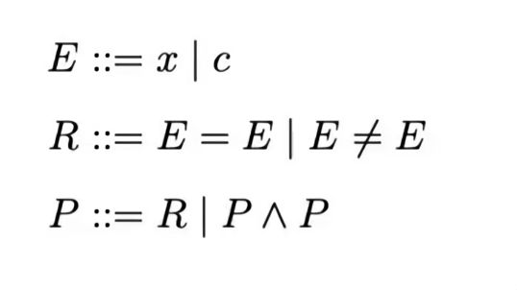

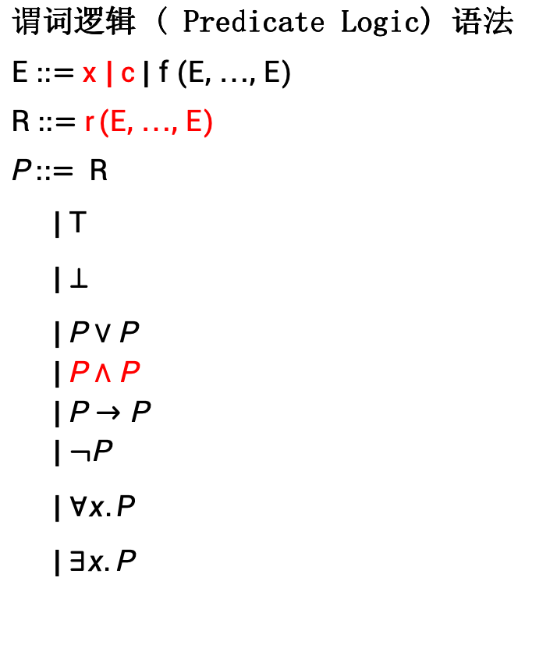
等式与未解释函数
谓词逻辑 ( Predicate Logic) 语法
E ::= x | c | f (E, …, E)
R ::= r(E, …, E)
P ::= R
|$T$
| $⊥$
| P $∨$ P
$$\text{|} \text{P}∧\text{P}$$
$$\text{|} \text{P}→\text{P}$$
$$\text{|} ¬\text{P}$$
| $∀x.P$
| $∃x.\text{P}$
等式理论语法规则

Slide 19
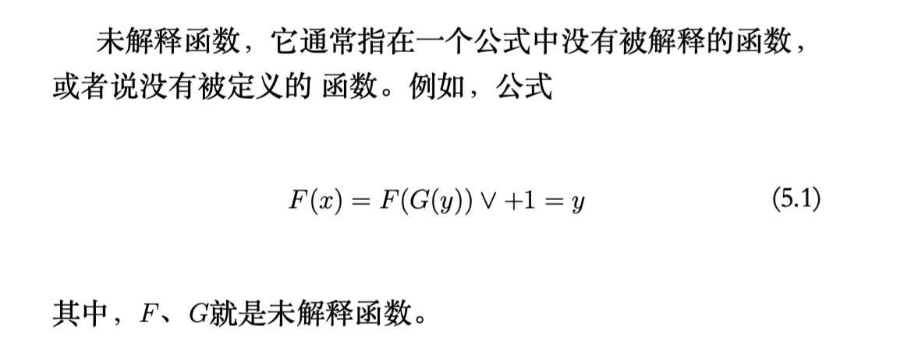
等式与未解释函数
等式理论语法规则

Slide 20
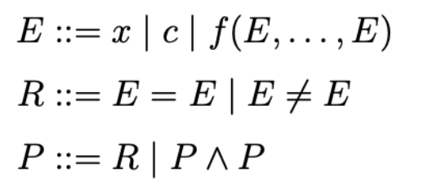
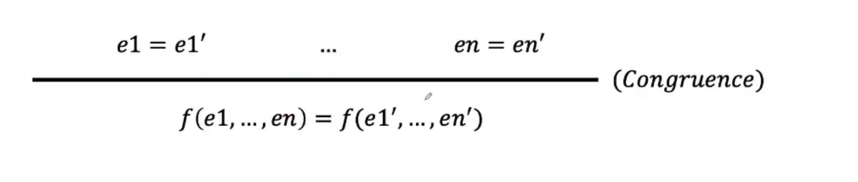
等式与未解释函数
等式与未解释函数定义

Slide 21
等式与未解释函数
#1: Program equivalence
int power3(int in){
int i, out_a;
out_a = in;
for(i = 0; i < 2; i++)
out_a = out_a * in;
return out_a;
}
int power3_new(int in){
int out_b;
out_b = (in*in)*in;
return out_b;
}
P1/\ P2 -> out_a_2=out_b

Slide 22
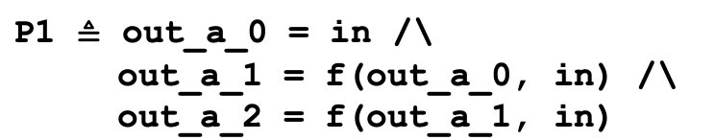
等式与未解释函数
#1: Program equivalence
int power3(int in){
int i, out_a;
out_a_0 = in;
// loop unrool and SSA
out_a_1 = out_a_0 * in;
out_a_2 = out_a_1 * in;
return out_a_2;
}
int power3_new(int in){
int out_b;
out_b = (in*in)*in;
return out_b;
}
P2 $≜$ out_b = f(f(in, in), in)
P1 $≜$ out_a_0 = in /\
out_a_1 = f(out_a_0, in) /\
out_a_2 = f(out_a_1, in)
P1/\ P2 -> out_a_2=out_b

Slide 23
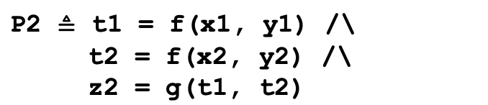
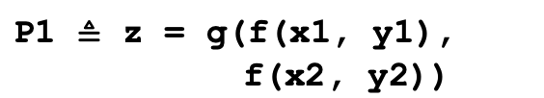
等式与未解释函数
#2: Translation validation
// source code:
z = (x1 + y1)*(x2 + y2);
// generated 3-address
// code:
t1 = x1 + y1;
t2 = x2 + y2;
z = t1 * t2;
P1 $≜$ z = g(f(x1, y1),
f(x2, y2))
P2 $≜$ t1 = f(x1, y1) /\
t2 = f(x2, y2) /\
z2 = g(t1, t2)
P1/\ P2 -> z=z2

Slide 24
回顾课内容
课程内容回顾
实验讲解

